Slide 1
คำประพันธ์ประเภท "กาพย์"
ความเป็นมาของกาพย์
กาพย์ มีที่มาไม่ทราบแน่ชัดว่าเป็นคำประพันธ์เดิมของไทย หรือรับมาจากชาติอื่น ตำรากาพย์เก่าแก่ที่มีอยู่ในปัจจุบันคือ กาพย์สารวิลาสินี และ กาพย์คันถะ แต่งเป็นภาษาบาลี ไม่ทราบชื่อผู้แต่ง แต่สันนิษฐานกันว่าแต่งขึ้นในล้านนาสมัยพระเจ้าติโลกราชแห่งล้านนา ซึ่งตรงกับสมัยสมเด็จพระบรมไตรโลกนาถแห่งกรุงศรีอยุธยาและเปลี่ยนแปลงมาจากกาพย์มคธเป็นกาพย์ไทยโดยบริบูรณ์ประมาณรัชสมัยสมเด็จพระเจ้าอยู่หัวบรมโกศแห่งกรุงศรีอยุธยา

Slide 2
การจำแนกชนิดของกาพย์
กาพย์ในคัมภีร์กาพย์
ในคัมภีร์กาพย์สารวิลาสินีและกาพย์คันถะ กำหนดคำประพันธ์ชนิด กาพย์ ไว้ 8 ชนิด คือ กาพย์พรหมคีติ กาพย์มัณฑุกคติ กาพย์ตุรงคธาวี กาพย์มหาตุรงคธาวี กาพย์กากคติ ในกาพย์สารวิลาสินี และกาพย์ตรังควชิราวดีหรือกาพย์ตรังคนที [[กาพย์มหาตรังคนที และกาพย์ทัณฑิกา ในกาพย์คันถะ
นอกจากนี้ใน ประชุมลำนำ ของหลวงธรรมาภิมณฑ์ได้แสดงกาพย์อีกชนิดหนึ่งชื่อ กาพย์ภุชงคลิลา มาจากคัมภีร์กาพย์สารจินดา

Slide 3
คำประพันธ์ประเภท "กาพย์"
กาพย์ เป็นคำประพันธ์ชนิดหนึ่งที่บังคับจำนวนคำและสัมผัส จัดวรรคต่างจากกลอนและไม่บังคับเสียงวรรณยุกต์ท้ายวรรค ไม่มีบังคับเอก-โท เหมือนโคลง และไม่มีบังคับครุและลหุเหมือนฉันท์ กาพย์เป็นคำประพันธ์ที่ปรากฏมาตั้งแต่ในสมัยกรุงศรีอยุธยา มีทั้งที่แต่งเป็นหนังสืออ่านเล่น แต่งเป็นหนังสือสวด หรือเป็นนิทาน กระทั่งเป็นตำราสอนก็มี กาพย์มีด้วยกันหลายชนิด แต่ละชนิดมีลักษณะเฉพาะแตกต่างกัน ในที่นี้ขออธิบายรูปแบบฉันทลักษณ์ในการแต่งคำประพันธ์ประเภทกาพย์ ๓ ชนิดด้วยกัน ดังนี้

Slide 4
กาพย์ที่นิยมแต่งกันทั่วไป
กาพย์ที่กวีนิยมใช้ในวรรณกรรม มี 3 ชนิด คือ กาพย์ยานี กาพย์ฉบัง และ กาพย์สุรางคนางค์ ซึ่งเป็นที่น่าแปลกว่ากาพย์ดังกล่าวไม่ปรากฏอยู่ในตำรากาพย์เลย นอกจากนี้ กาพย์ทั้ง 9 ชนิดในตำรากาพย์ก็ไม่ปรากฏในวรรณกรรมเช่นกัน

Slide 5
การใช้กาพย์ในวรรณกรรม
วรรณกรรมที่แต่งด้วยกาพย์เพียงอย่างเดียว
กลอนสวด เป็นวรรณกรรมที่แต่งด้วย กาพย์ยานี กาพย์ฉบัง และกาพย์สุรางคนางค์ สลับกันไปตลอดเรื่อง เช่น สังข์ศิลป์ชัย พระรถเมรี สุบินกุมาร พระมาลัย พระไชยสุริยา พระสุธนมโนห์รา ฯลฯ
กาพย์เห่กล่อมพระบรรทม ใช้ขับร้องเห่กล่อมพระราชโอรสและพระราชธิดา มีลักษณะเป็นกาพย์ยานี แต่วรรคหลังบางวรรคอยู่ระหว่าง 5 - 7 คำ

Slide 6
วรรณกรรมที่ใช้กาพย์แต่งร่วมกันคำประพันธ์ประเภทอื่น
กาพย์แต่งร่วมกับโคลง กวีใช้ กาพย์ยานี และกาพย์สุรางคนางค์ แต่งร่วมกับโคลงสี่สุภาพ แบ่งเป็น 3 ชนิด คือ กาพย์ห่อโคลง กาพย์เห่เรือ และกาพย์ขับไม้ห่อโคลง
กาพย์แต่งร่วมกับฉันท์ กวีใช้ กาพย์ยานี กาพย์ฉบัง และกาพย์สุรางคนางค์ แต่งร่วมกับฉันท์มาตั้งแต่โบราณ และเรียกวรรณกรรมนั้นว่า คำฉันท์ วรรณกรรมคำฉันท์ที่เก่าที่สุดอยู่ในสมัยสมเด็จพระนารายณ์มหาราช ได้แก่ สมุทรโฆษคำฉันท์ อนิรุทธ์คำฉันท์ เสือโคคำฉันท์ และฉันท์ดุษฎีสังเวยกล่อมช้าง ส่วนตัวอย่างฉันท์ในสมัยรัตนโกสินทร์ตอนต้นได้แก่ อิลราชคำฉันท์ สามัคคีเภทคำฉันท์เป็นต้น
กาพย์แต่งร่วมกับร่าย กวีนำเอากาพย์ยานีและกาพย์ฉบังมาแต่งสลับกับร่ายยาวเป็นบทสำหรับพากย์หนังใหญ่ และพากย์โขน โดยใช้กาพย์เป็นบทพากย์ และใช้ร่ายเป็นบทเจรจา เรียกว่าวรรณกรรม คำพากย์ ซึ่งมีมาตั้งแต่สมัยอยุธยา

Slide 7
วรรณกรรมที่ใช้กาพย์แต่งแทรก
คำหลวง วรรณกรรมคำหลวงของไทยมี 5 เรื่องได้แก่ มหาชาติคำหลวง พระมาลัยคำหลวง นันโทปนันทสูตรคำหลวง พระนลคำหลวง และลิลิตคำหลวง ซึ่งนักปราชญ์ราชกวีได้ร่วมกันรจนาขึ้น จึงมักบรรจุคำประพันธ์ทุกชนิดในวรรณกรรมคำหลวง รวมทั้งกาพย์ด้วย
กวีวัจนะ เป็นชื่อเรียกพระนิพนธ์เรื่อง สามกรุง ของกรมหมื่นพิทยาลงกรณ์ ซึ่งมีลักษณะการนำเอาฉันทลักษณ์ไทยทุกชนิดมาแต่งรวมกัน

Slide 8
กาพย์ยานี ๑๑

Slide 9
กาพย์ยานี ๑๑
มีลักษณะฉันทลักษณ์ ดังนี้
๑. คณะ กาพย์ยานี ๑ บท มี ๒ บาท ๑ บาทมี ๒ วรรค วรรคหน้ามี ๕ คำ วรรคหลังมี ๖ คำ บาทแรกเรียกว่า บาทเอก บาทที่สองเรียกว่า บาทโท
๒. เสียง คำสุดท้ายของบาทโทใช้เสียงวรรณยุกต์จัตวาและสามัญ เป็นส่วนใหญ่เพราะจะทำให้อ่านได้ไพเราะ ส่วนคำสุดท้ายของบทผู้แต่งมักหลีกเลี่ยงไม่ใช้คำตายและคำที่มีรูปวรรณยุกต์
๓. สัมผัส กำหนดสัมผัสระหว่างวรรค ๒ แห่ง และสัมผัสระหว่างบท ๑ แห่ง ดังนี้(ดูตามแผนผัง)

Slide 11
ลักษณะคำประพันธ์ ๑.บท บทหนึ่งมี ๓ วรรค คือ -วรรคแรก (วรรคสดับ) มี ๖ คำ -วรรคที่สอง (วรรครับ) มี ๔ คำ -วรรคที่ ๓ (วรรคส่ง) มี ๖ คำ รวมทั้งหมด ๑๖ คำ จึงเรียกฉบัง ๑๖
๒.สัมผัส ๒.๑. สัมผัสนอก หรือสัมผัสระหว่างวรรค เป็นสัมผัสบังคับ คือ คำสุดท้ายของวรรคแรก(วรรคสดับ) สัมผัสกับคำสุดท้ายของวรรคสอง (วรรครับ) ๒.๒. สัมผัสระหว่างบท คือ คำสุดท้ายของวรรคสาม (วรรคส่ง) สัมผัสกับคำสุดท้ายของวรรคหนึ่ง (วรรคสดับ) ของบทต่อไป
๓.การอ่านกาพย์ฉบัง ๑๖ การอ่านกาพย์ฉบังจะเว้นจังหวะการอ่านทุก ๆ ๒ คำ ดังนี้ O O / O O / O O O O / O O O O / O O / O O

Slide 12
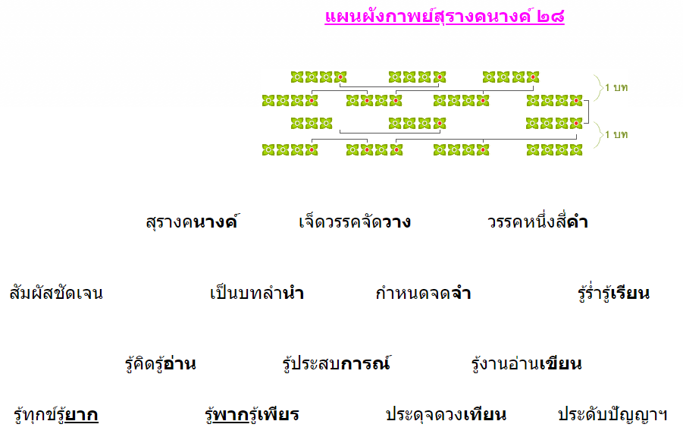

Slide 13
กาพย์สุรางคนางค์ ๒๘
มีลักษณะฉันทลักษณ์ ดังนี้
๑. คณะ กาพย์สุรางคนางค์ ๑ บท มี มี ๗ วรรค วรรคละ ๔ คำ
๒. เสียง ไม่บังคับเสียงวรรณยุกต์ แต่ส่วนมากนิยมเสียงสามัญและจัตวา
๓. สัมผัส กำหนดสัมผัสระหว่างวรรค ๔ แห่ง และสัมผัสระหว่างบท ๑ แห่ง ดังนี้(ดูตามแผนผัง)

Slide 14
